Slide 1

Infermiera Maria Luisa Uberti
Ambulatorio Diabetologia
Az.Osp. «M.Mellini» - Chiari

Slide 2
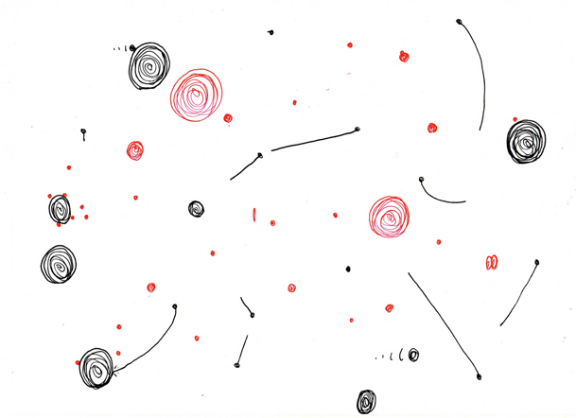
Notes:
Nella malattia acuta l’incontro con la patologia è puntiforme e per definizione dura un certo lasso di tempo. Magari lascia dei segni, ma si risolve. Può dunque essere rappresentato da un segmento con un punto di inizio ed uno di fine.
Nella patologia cronica la diagnosi è spesso subdola e più che un punto ci possono essere tanti piccoli punti, ma soprattutto non ha fine …. Si genera una semiretta che non presenta un punto di fine

Slide 3
CRONICITA’
IL PAZIENTE E’ AL CENTRO
GRAN PARTE DELLA CURA E’ UN’AUTO CURA
CONTROLLO DELLA MALATTIA ATTRAVERSO IL PAZIENTE
FONDAMENTALE IL COINVOLGIMENTO
Notes:
E’ soprattutto nella cronicita’, più che in altri ambiti, che il paziente si trova veramente al centro. Gran parte della cura è un’autocura, il sanitario controllo la malattia attraverso il paziente. Diventa quindi fondamentale il coinvolgimento

Slide 4
MIMPORTANTE!!!
IMPONE LA NECESSITA’ DI RIORGANIZZARE LA
PROPRIA ESISTENZA
PREVEDE UN PROFONDO CAMBIAMENTO DELLO
STILE DI VITA E DELLE PROPRIE ABITUDINI
IL CAMBIAMENTO E’ SEMPRE UN MOMENTO DI CRITICITA’ CHE COMPORTA IL SUPERAMENTO DI ALCUNE DIFFICOLTA’
NELLA MAGGIOR PARTE IMPOSSIBILI DA REALIZZARE DA SOLI SENZA EDUCAZIONE
La Malattia Cronica
Notes:
LA MALATTIA CRONICA RENDE NECESSARIO UNA RIORGANIZZAZIONE GENERALE: NELLE ABITUDINI,NELLO STILE DI VITA.
E’ UNA CONDIZIONE DI CRITICITA’ CHE DIFFICILMENTE SI ACCETTA E CHE SI PUO’ SUPERARE SE NON SI E’ EDUCATI

Slide 5
Scuola
Operatori
MMG
MMG
Serv. Specialistici
Farmacia
Associazioni
Operatori
Scuola
Familiari
Persona con diabete
Farmacia
Associazioni
dei pazienti
Specialisti
Notes:
UN DIABETICO NEL PERCORSO DELLA SUA MALATTIA INTERAGISCE CON MOLTE REALTA’ CHE PER LE LORO COMPETENZE CONTRIBUISCONO AIUTANDOLO A RAGGIUNGERE E MANTENERE UN BUON EQUILIBRIO

Slide 6
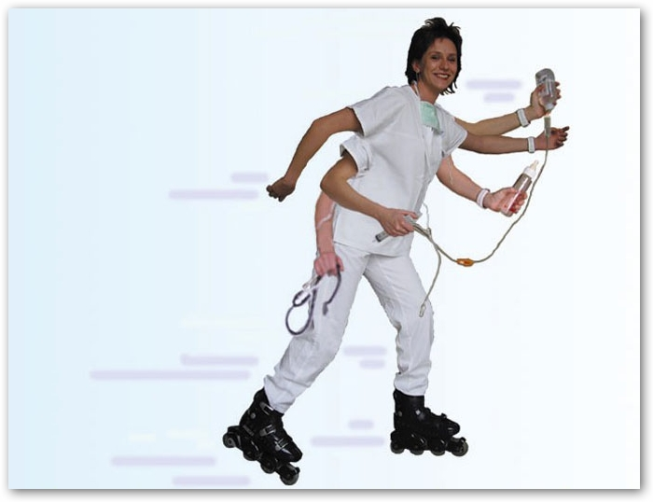
Qual è il ruolo dell’infermiere?
Quale contesto?
-Ospedale
-Ambulatorio specialistico
-Territorio (ADI)
-Infermiere di famiglia e
di comunità
Notes:
IN OGNUNO DI QUESTI SETTING L’INFERMIERE AGISCE AUTONOMAMENTE E IN COLLABORAZIONE CON IL MEDICO FA DIAGNOSI INFERMIERISTICA, RILEVA I BISOGNI DELLA PERSONA CON DIABETE, STILA PIANO ASSISTENZIALE (PAI),IDENTIFICA GLI OBIETTIVI CHE SIANO REALIZZABILI E VERIFICABILI,

Slide 7
Anello di congiunzione
L’infermiere è l’anello di congiunzione tra il medico e
il paziente,
il nodo della rete attraverso il quale passano
tutte le informazioni
Obiettivi:
aiutare il paziente ad accettare la malattia,
evitare complicanze
educare e coinvolgere il contesto familiare e sociale
diminuire il costo sociale della malattia
Notes:
E’ IL COLLEGAMENTO TRA MEDICO EPAZIENTE,

Slide 8
Ambulatorio di Diabetologia
Attività assistenziali
Controllo parametri: peso,altezza, c.v , BMI,P.A
Valutazione lipoiperdistrofie
Controllo Glicemia
Scarico dati e verifica taratura glucometro
Trattamento iperglicemia
Medicazioni piede diabetico
Raccolta dati in cartella informatica
Attività educazionali
Autocontrollo glicemia
Terapia nutrizionale
Terapia insulinica
Correzione iperglicemia (algoritmi e malattie intercorrenti)
Correzione e prevenzione ipoglicemia
Educazione in donna con diabete gestazionale e gravidico
Verifica periodica devices, aderenza terapia
Notes:
BMI =PESO in Kg/ALTEZZA in mq.
C.V. importante la rilevazione corretta:posizione eretta, braccia lungo il corpo, il centimetro intorno alla vita lungo la linea che congiunge ombelico-creste iliache.

Slide 9
……UNA NUOVA FIGURA……….
SOMMARIO Legge regionale 11 agosto 2015 - n. 23 Evoluzione del sistema sociosanitario lombardo: modifiche al Titolo I e al Titolo II della legge regionale 30 dicembre 2009, n. 33 (Testo unico delle leggi regionali in materia di sanità)
10. Nell’ambito del settore delle cure primarie, governato dalle ATS territorialmente competenti, è istituito il servizio dell’infermiere di famiglia e delle professioni sanitarie, inteso come il servizio infermieristico e delle professioni sanitarie singolo o associato a disposizione del cittadino, dei medici di cure primarie e delle autonomie locali. ………….
Notes:
L’infermire di famiglia è la nuova figura introdotta nella recente riforma sanitaria della Regione inteso come servizio infermieristico singolo o associato, è interessante come questo sarà realizzato in pratica.

Slide 10
INFERMIERE DI FAMIGLIA
AFFIANCA IL MEDICO
HA VISIONE OLISTICA DEI BISOGNI DELLA PERSONA
PREVENZIONE NELLE CURE PRIMARIE
DIAGNOSI INFERMIERISTICA
ENTRA NELLA CASE
DIVERSA NEL RUOLO TERAPEUTICO DAL MEDICO MA COMPLEMENTARE
Notes:
Questi professionisti entrando nelle case e osservando rilevano le criticità, i bisogni e quindi pianificano una assistenza mirata.Porre attenzione ai bisogni fa la differenza in ambito di prevenzione

Slide 11
STUDIO OCSE 2010
PUO’ SVOLGERE 85% DEL LAVORO DEL MMG
CHE COSI’ HA PIU’ TEMPO PER LA CLINICA
MAGGIOR SODDISFAZIONE DEGLI UTENTI
ENTRA NELLE CASE
DIMINUZIONE DEI COSTI
INLCUNI PAESI D’EUROPA:SPAGNA , INGHILTERRA
E IN ITALIA (ASL TORINO) PRESCRIVE AUSILI

Slide 12
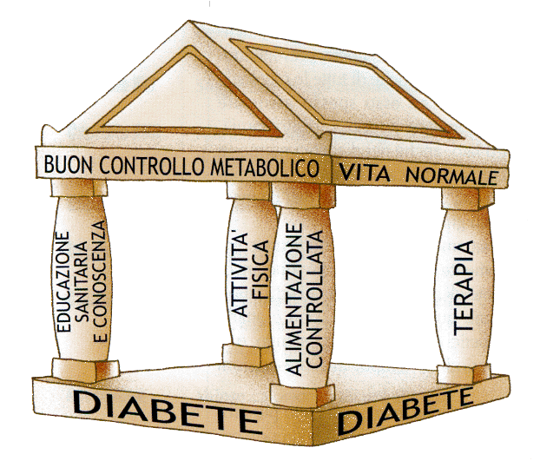
Ogni giorno …..
Notes:
Se l’obiettivo è aiutare e accompagnare la persona diabetica a raggiungere e mantenere un buon controllo metabolico per vivere un vita il più possibile normale servono dei solidi pilastri serve conoscere quali emozioni prova il diabetico

Slide 13
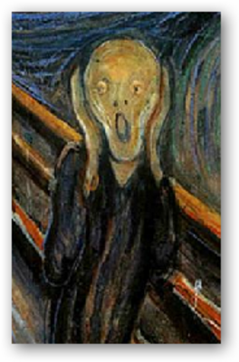
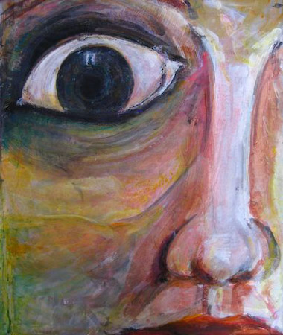
Incontrare la malattia
Notes:
La qualità del primo contatto e del dialogo tra gli operatori di salute e il paziente svolge un ruolo cruciale per tutto il percorso futuro

Slide 14

Vivere senza la malattia
Difesa incosciente, distacco, incredulità, banalizzazione, indifferenza, torpore emotivo, rifiuto
«I primi mesi passarono paradossalmente tranquilli, come in un limbo, in una situazione non esattamente definibile. Vivevo nell’illusione di guarire, sognavo continuamente di tornare all’ospedale a ritirare la mia cartella e chiudere definitivamente con “quella storia”»
Notes:
Prestare attenzione a non generare rassicurazione, accondiscendenza, intimazione, rinforzo del diniego

Slide 15
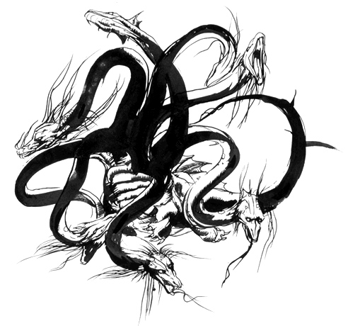

Vivere contro la malattia
Presa d’atto, rabbia, rifiuto, aggressività, rivendicazione, autolesionismo
Notes:
Attenzione alla nostra difesa aggressiva, imposizione, ostilità

Slide 16


Vivere nonostante la malattia
Negoziazione è il termine con cui si indica il processo con il quale due o più controparti si incontrano ed interagiscono allo scopo di migliorare la propria posizione.
Notes:
Realismo, concessione, ricerca di compromessi, manipolazione, provocazione.
Qui si rischi di commettere l’errore di provare irritazione, incomprensione, divisione del team, negoziazione obbligata

Slide 17

Vivere con la malattia
Riscoperta di sé, individuazione di un nuovo equilibrio, ricostruzione di una nuova integrità, riorganizzazione del proprio assetto emotivo
Notes:
Quali sono i rischi in questa fase? Appagamento, perdita di attenzione, dare per scontato lo stato raggiunto dal paziente

Slide 18
COME
Saper Fare (e cosa “non fare”)
comportamenti da adottare nei momenti di crisi e di routine
Sapere
Informazioni sulla patologia
Saper Essere
Accettazione della malattia
Saper Divenire
Avere la capacità di trasformarsi da spettatore ad attore responsabile della propria salute
Notes:
E’ INDISPENSABILE CHE L’INFERMIERE ACCOMPAGNI LA PERSONA IN UN PERCORSO CHE LO PORTI

Slide 19




COME PUO’ L’INFERMIERE ? FARE TUTTO CIO’
QUALE STRUMENTO HA A DISPOSIZIONE L’INFERMIERE?
?
?
?

Slide 20
Educazione Terapeutica
È UN PROCESSO DI APPRENDIMENTO SISTEMICO CENTRATO SUL PAZIENTE.
Prende in considerazione:
  I processi di adattamento dei pazienti (la capacità di saper affrontare la malattia, le credenze sulla salute e le percezioni socioculturali)
  I bisogni soggettivi ed oggettivi dei pazienti, sia espressi che no
  E’ una parte integrante del trattamento e dell’assistenza
  Riguarda la vita quotidiana del paziente e l’ambiente psico-sociale ed impegna quanto più possibile lo stile di vita del paziente, dei parenti e amici.
  OMS, “Therapeutic Patient Education 1998”
Notes:
Sostanzialmente si fa educazione terapeutica. Cosa significa educazione terapeutica? Lo spiega bene questa definizione dll’OMS risalente al 1998…
Tutti le figure sanitarie sono coinvolte nell’educazione terapeutica, ognuna nel proprio ruolo e nella propria specificità

Slide 21
Corretto approccio educativo
UNA DIAGNOSI EDUCATIVA (BISOGNI FORMATIVI)
LA SCELTA DI OBIETTIVI DI APPRENDIMENTO CONDIVISI
L’APPLICAZIONE DI TECNICHE DI INSEGNAMENTO
VERIFICA PERTINENTE
NON CI SI IMPROVVISA EDUCATORI!!!

Slide 22
EDUCAZIONE …….CRITICITA’
PER LA PERSONA DIABETICA
BUGIE METROPOLITANE
AUTOCONTROLLO: QUALI DEVICES, COME, QUANDO? PERCHE? ADERENZA ALLA TERAPIA: TEMPI, ESECUZIONE , CONSERVAZIONE
ALIMENTAZIONE……ATTIVITA’ FISICA……….
Notes:
E’ buona cosa indagare sempre: chiedere, verificare l’esecuzione dell’autocontrollo, (disinfettante o si lava le mani)
Dove e come conserva i devices
non è il caso di dire «BUONA LA PRIMA». Sulla salute e la malattia non si scherza

Slide 23


Notes:
Ciò CHE VI HO DETTO è SUPPORTATO DALLE LINEE GUIDA che per noi rappresentano il nostro vagelo

Slide 24
DIABETE | Criticità di partenza | Obiettivi | Piano intervento | Criticità di realizzazione /Soluzioni | Indicatori | Medico /Gruppo | Standard ideale | LAP
Prevenzione | Alta prevalenza di popolazione in sovrappeso /obesa; insufficiente prevenzione delle complicanze | Riduzione della prevalenza di sovrappeso /obesi; allungamento dei tempi di comparsa delle complicanze | Promozione di corretti stili di vita (alimentazione e attività fisica) attraverso la loro prescrizione e il counselling | La modifica degli stili di vita richiede tempi lunghi ed è difficile in quanto fortemente connessa con la cultura della popolazione | % di assistiti con BMI < 30 | -X% MMG; -Y% Gruppo | 100% | 60%
Diagnosi | Prima diagnosi tardiva Diagnosi tardiva delle complicanze | Prima diagnosi precoce Diagnosi tempestiva delle complicanze | Governo clinico del MMG | Insufficiente registrazione/utilizzo dei dati relativi ai fattori di rischio | % di diagnosi in pazienti senza compromissione d’organo | -X% MMG; -Y% Gruppo | 100% | 50%
Notes:
Il percorso educativo

Slide 25
CRITICITA’
- Progressivo aumento del n° dei diabetici
Variabilità dei comportamenti degli operatori
sanitari e
- Alto turnover degli stessi
Difficolta’ nella comunicazione tra le varie figure
sanitarie
Carente educazione terapeutica
- Mancanza di tempo

Slide 26
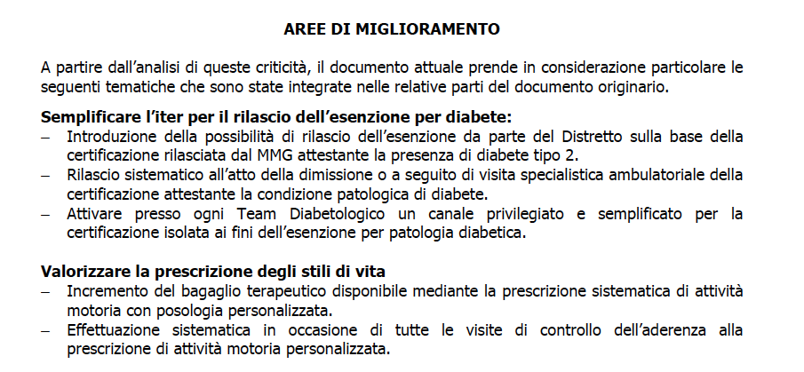
Notes:
Le aree di miglioramento sono sia nella parte burocratica:piani terapeutici, rilascio certificato per patente di guida, sia nel saper essere e divenire personalizzando la prescrizioni sia terapeutiche che di stile di vita.
Circolarità delle informazioni che accompagnano la persona diabetica in qualsiasi struttura sanitaria si rechi, utilizzando una cartella informatizzata disponibile solo agli addetti ai lavori evitando di ripetere gli esami specialistici

Slide 27
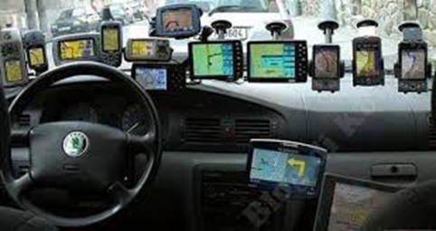
……CHI SEGUO??????.........
Notes:
Durante un viaggio dove si conosce il traguardo ma non come si può raggiungere, si sentono tante campane ma è importante ascoltarne una sola. Cosa non trascurabile che sia detta da tutti.

Slide 28
Grazie per l’attenzione
Infermiera Maria Luisa Uberti
Ambulatorio Diabetologia
Az.Osp. «M.Mellini» - Chiari

Slide 29


Slide 30
L’IDEA CHE I FONDATORI DI SLOW MEDICINE CONDIVIDONO È CHE CURE APPROPRIATE, DI BUONA QUALITÀ E UN’ADEGUATA COMUNICAZIONE TRA LE PERSONE RIDUCANO I COSTI DELL’ORGANIOZZAZIONE SANITARIA, RIDUCANO GLI SPRECHI, PROMUVANO L’APPROPRIATEZZA D’USO DELLE RISORSE DISPONIBILI, LA SOSTENIBILITÀ E L’EQUITÀ DEL SISTEMA SANITARIO, MIGLIORINO LA QUALITÀ DELLA VITA DEI CITTADINI NEI DIVERSI MOMENTI DELLA LORO VITA

Slide 31
Come rendere il paziente partner
nel processo di cura ?
Informazioni (sapere)
Fornire
Abilità (saper fare)
Competenze (saper essere)
mettere in atto quanto appreso
Aiutarlo a
mantenerlo nel tempo
intraprendere e mantenere
dei cambiamenti
Notes:
Come coinvolgere il paziente? Come renderlo partner nel processo di cura? Vanno sicuramente fornite informazioni, abilità, competenze ma soprattutto il paziente va aiutato a mettere in atto quanto appreso e mantenerlo nel tempo

Slide 32
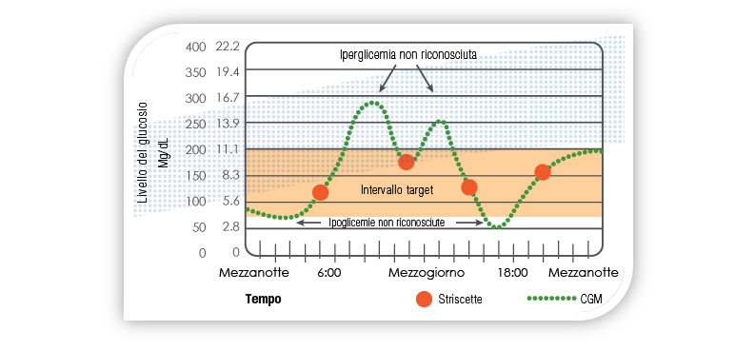
AUTOCONTROLLO
E’ UN MOMENTO ESSENZIALE DELL’ASSISTENZA PERCHE’ SIGNIFICA METTERE IN ATTO TUTTA UNA SERIE DI ATTIVITA’ FINALIZZATE A TRASFORMARE L’AUTOMONITORAGGIO DA UNA PROCEDURA PER RILEVAZIONE DI DATI A UN ATTO UTILE PER AVERE INFORMAZIONI

Slide 33
Un corretto approccio educativo prevede
Un corretto approccio educativo prevede
Un corretto approccio educativo prevede
Obiettivi condivisi
Scelta di metodi adeguati
Verifica a breve e a lungo termine
L’approccio
del team
L’organizzazione
dei percorsi

Slide 34

IMPORTANTE!!!
La malattia cronica impone la necessità di riorganizzare la propria esistenza
Prevede un profondo cambiamento del proprio stile di vita e delle proprie abitudini
Il cambiamento è sempre un momento di criticità che comporta il superamento di alcune difficoltà
Nella maggior parete dei casi impossibili da realizzare da soli senza educazione

Slide 35
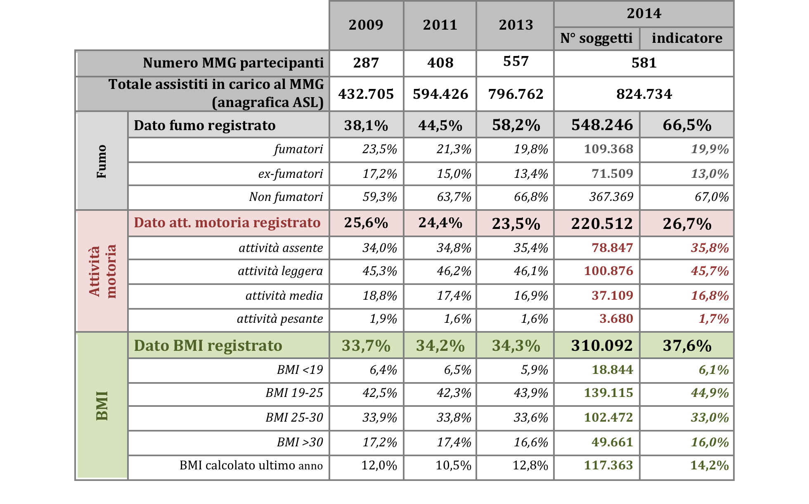
Governo Clinico MMG dell’ASL di Brescia abitudine al fumo, attività fisica e BMI

Slide 36
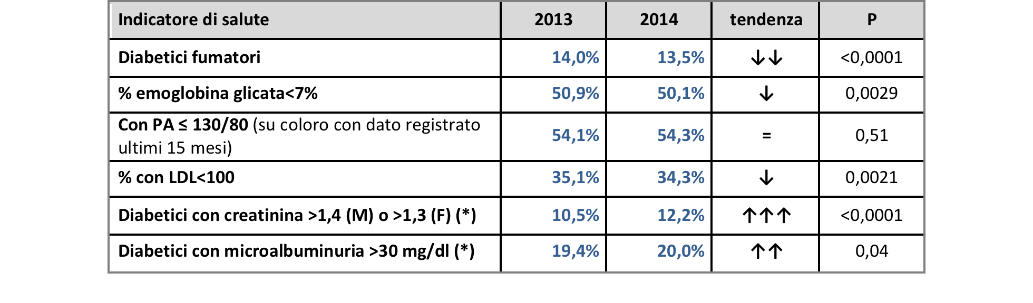
Indicatori di salute nel 2013 e nel 2014 per il diabete: dati appaiati per assistito
* nei soli soggetti con dato registrato negli ultimi 15 mesi

Slide 37
DIABETE | Criticità di partenza | Obiettivi | Piano intervento | Criticità di realizzazione /Soluzioni | Indicatori | Medico /Gruppo | Standard ideale | LAP
Trattamento | Inadeguata educazione terapeutica dell’assistito e della famiglia | Migliorare la capacità dell’assistito/famiglia di seguire gli stili di vita prescritti e di monitorare la terapia farmacologica | Stili di vita: aggiornamento annuale dati Educazione terapeutica: - ad ogni contatto specialistico - ad ogni modifica del piano di cura del MMG | Mancanza di tempo: - in ospedale - presso il MMG | % di diabetici noti: - che seguono indicazioni per corretto stile di vita - che mostrano persistenza in trattamento farmacologico | X% MMG; -Y% Gruppo | 100% 100% 100% | 60% 60% 80%
Follow-up | Insufficiente registrazione dati di monitoraggio PDTA; insufficiente disponibilità di elaborazioni di contenuto del dato | Miglioramento del monitoraggio del PDTA diabete e della registrazione dei relativi dati; elaborazione dei contenuti dati | Applicazione e monitoraggio del PDTA diabete; elaborazione | Mancanza di tempo MMG Intervento di altre figure professionali | % di dati di Governo clinico registrati | X% MMG; -Y% Gruppo | 100% | 70%

Slide 38
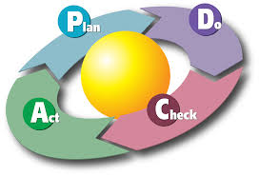
FASI DEL PROCESSO DI NURSING
1 ACCERTAMENTO
2 PIANIFICAZIONE
3 ATTUAZIONE
4 VALUTAZIONE

Slide 39
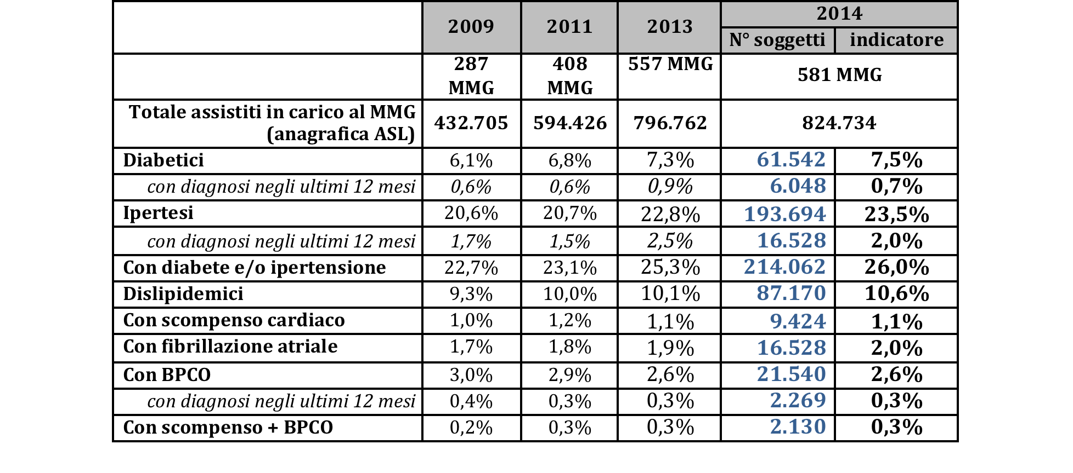
Governo Clinico MMG dell’ASL di Brescia Prevalenza malati cronici presi in carico

Slide 40
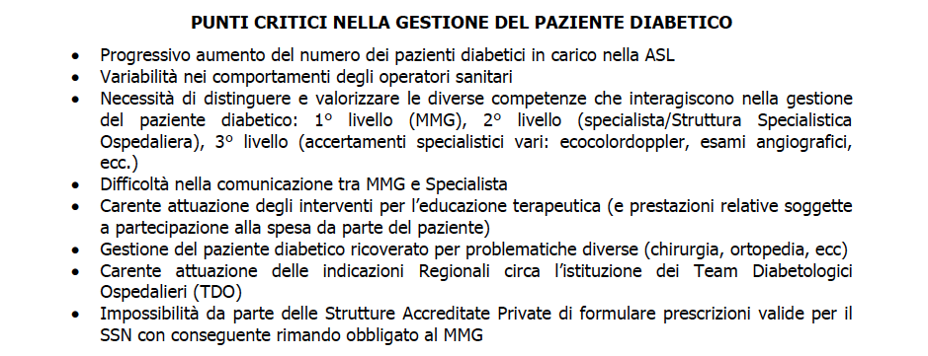

Slide 41

LA MALATTIA CRONICA
MALATTIA
Si può curare ma non può guarire
Spesso è silenziosa ma progressiva, persistente, invadente
Ha evoluzione incerta
Influenza lo stile di vita
Non ha algoritmi standardizzati di terapia
TRATTAMENTO
È un legame quotidiano
È per tutta la vita, richiede tempo dedicato
Spesso è complesso ed invasivo
Ha effetti collaterali
È il testimone della malattia
Interferisce con la vita sociale
È sulle spalle del malato

Slide 42
Setting di lavoro dell’infermiere
Ambulatorio specialistico
Reparto ospedaliero
Infermiere di famiglia
ADI

Slide 43
E’ indispensabile che l’infermiere accompagni la persona in un percorso che lo porti a…
Saper Fare (e cosa “non fare”)
comportamenti da adottare nei momenti di crisi e di routine
Sapere
Informazioni sulla patologia
Saper Essere
Accettazione della malattia
Saper Divenire
Avere la capacità di trasformarsi da spettatore ad attore responsabile della propria salute

